Slide 1
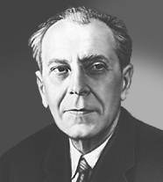
Витамины-основа жизни.
«Самая большая ценность в мире-жизнь:чужая,своя,жизнь животного мира и растений,жизнь культуры,жизнь на всем протяжении-и в прошлом,и в настоящем,и в будущем»(Д.С.Лихачев).

Slide 2
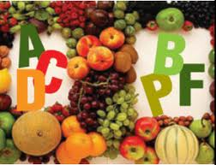
План урока:
История открытия
Классификация витаминов
Эксперимент
Организация рациона питания.

Slide 3
История открытия витаминов.
1880г. Николай Иванович Лунин- «для поддержания нормального физиологического состояния организма необходимы вещества содержащиеся в молоке и отсутствующие в искусственной пищевой смеси».
1912г. Казимеж Функ выделил из рисовых отрубей вещество, излечивающее заболевания бери-бери и назвал его витамином(Вита-жизнь).

Slide 4
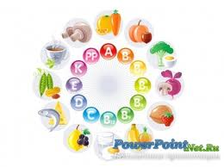
Современное определение витаминов.
«Витамины-низкомолекулярные органические вещества разного химического строения, объединенные по признаку их строгой необходимости для жизнедеятельности организмов».

Slide 5
Классификация и номенклатура витаминов.
Обоз-наче-ние вита-мина | Название витамина | Основные источники | Функции
жирорастворимые витамины.
А | Ретинол | Рыбий жир.печень,молоко.шпинат,морковь. | Необходим для нормального роста и формирования эпителиальных тканей.
Е | Токоферол | Зародыши пшеницы,ржаная мука.печень,зеленые овощи. | Участвует в формировании и регуляции деятельности кровеносной системы,в работе печени.
Д | Кальциферол | Рыбий жир,яичный желток. | Регулирует всасывание из пищи кальция,необходим для образования костей,зубов.
Водорастворимые витамины.
В1 | Тиамин | Зародыши пшеницы,субпродукты,дрожжи. | Участвует в тканевом дыхании.
В2 | Рибофлавин | Мясные,молочные продукты,яичный желток. | Поддерживает зрительную функцию,участвует в синтезе гемоглобина.
С | Аскорбино-вая кислота. | Картофель,цитрусовые,томаты,зеленые овощи. | Участвует в метаболизме соединительной ткани.

Slide 6
Классификация витаминов(самостоятельно).
Витамины
водорастворимые
жирорастворимые

Slide 7
« Значение витаминов для нормального функционирования организма».
Здоровье-это самое ценное, что есть у человека.
Нехватка витамина В2
Нехватка витамина А
Нехватка витамина В6,РР,фолиевой кислоты.
Авитаминоз
70% населения Российской Федерации испытывает недостаток витамина С.
Продукт | Содержание витаминов в 100г продуктов,мг.
 | А | В 1 | В 2 | РР | С
земляника | 0,09 | 0,04 | 0,04 | 3,50 | 7,00
Абрикосы | 2 | - | 0,01 | - | 7
Виноград | 0,02 | - | 0,01 | - | 3,00
Смородина черная | 0,70 | 0,06 | - | - | 300,00
Малина | 0,25 | 0,07 | - | - | 25,00
Апельсины | 0,30 | 0,06 | 0,03 | - | 40,00
Картофель | 0,02 | 0,07 | 0,04 | 5,50 | 10,0
Капуста свежая | 0,02 | 0,14 | 0,07 | 4,50 | 30,00
Морковь | 9,00 | 0,10 | 0,07 | 14,40 | 5,00
Свекла | 0,01 | 0,12 | 0,08 | 4,70 | 10,00
Помидоры красные | 2,00 | 0,07 | 0,04 | 16,50 | 40,00

Slide 8
Суточная потребность человека в витаминах и их основные функции.
Витамины | Суточная потребность,мг | Функции
Аскорбиновая кислота(С) | 50-100 | Участвует в окислительно-восстановительных реакциях,повышает сопротивляемость организма инфекционным воздействиям.
Тиамин(В1) | 1,4-2,4 | Необходим для нормальной жизнедеятельности центральной нервной системы. Регулятор жирового и углеводного обмена.
Рибофлавин(В2) | 1,5-3 | Участвует в окислительно-восстановительных реакциях.
Ниацин(РР) | 15-25 | Участвует в окислительно-восстановительных реакциях в клетках.
Ретинол (А) | 0,5-2,5 | Необходим для роста и развития организма,для функционирования слизистых оболочек.
Кальциферол(Д) | 2,5-10 | Регулирует содержание кальция и фосфора в крови,минерализацию костей,зубов.
Токоферол (Е) | 8-15 | Влияет на синтез липидов,активный антиокислитель.

Slide 9
Заполните таблицу
Витамин | Суточная потребность
С
В 1
В 2
Д
Е

Slide 10
Значение овощей и фруктов.
Лук.
Овощ этот очень крут-
Убивает всех вокруг.
Помогут фитонциды
От оспы и чумы.
И вылечить простуду
Им тоже можем мы.

Slide 11
Петрушка
Эти резные листочки
Лечат сердечко и почки,
Улучшают аппетит, боль прогонят, где болит,
Быстро смывают веснушки,
И лысины нет на макушке.

Slide 12
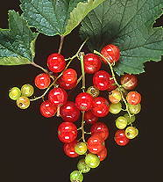
Смородина.
Содержит фитонциды,
Для кулинара и врача
Они незаменимы.
Источник витамина С-
От кашля избавленье.
Эти разноцветные плоды-
Лечение с наслаждением.

Slide 13
Укроп .
Листья будто кружева,
Украшения для стола,
Повышают аппетит,
Придают здоровый вид.
Круглый год лечения-
И всё от воспаления.

Slide 14
Тыква .
Этот плод- аптека наша,
Из него полезна каша.
Семечки- деликатес
И глистам противовес.
Диетическое блюдо
От болезней всех, как чудо.

Slide 15
Яблоки .
Эти вкусные плоды
Всем знакомы с древности.
Все, кто ели, не болели,
Зубы белые блестели,
Малокровие, ожирение
Побеждают без сомнения.
Есть варенье,сок,пюре
И аптека во дворе.

Slide 16
Практическая работа « Обнаружение витаминов».
Цель . Доказать наличие витамина А в подсолнечном масле и витамина С в яблочном соке.
Оборудование и материалы. Пробирка с подсолнечным маслом, пробирка с яблочным соком, стакан с водой,1% раствор хлорида железа(FeCI ),крахмальный клейстер,5% раствор йода, стеклянная палочка.
Ход работы
1. Обнаружение витамина А в подсолнечном масле.
а)в пробирку с 1 мл подсолнечного масла добавить 2-3 мл 1% раствора хлорида железа(III).
Появление ярко-зелёного окрашивания указывает на наличие витамина А.
2. Определение витамина С в яблочном соке.
а) в пробирку с 2 мл яблочного сока добавить с помощью мерного цилиндра 8 мл воды.
б)добавить 1 мл крахмального клейстера.
в) по каплям добавить 5% раствор йода до появления устойчивого синего окрашивания не исчезающего в течении 10-15 секунд.
№ опыта | Наблюдения | Выводы
1
2

Slide 17
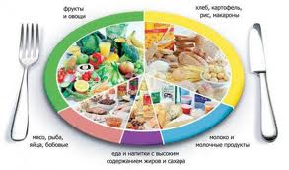
Современные проблемы рационального питания.
Наиболее рациональным признан четырехразовый прием пищи, при котором 20-25 5 суточной потребности удовлетворяется во время первого завтрака и ужина,10-15% - во время второго завтрака или полдника,40-45 во время обеда.
В идеале пищевой рацион должен подбираться для каждого человека индивидуально в зависимости от особенности его обмена веществ,возраста,пола,национальности,физической нагрузки, уровня здоровья, климатических условий.

Slide 18
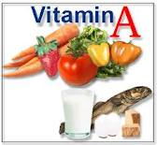
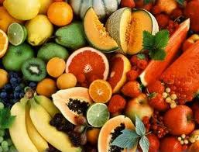
Спасибо за внимание!

